Slide 1

第6章 算法入门
主讲老师：陈小玉
著作：《趣学算法》《趣学数据结构》
《算法训练营》（入门篇、提高篇、进阶篇）

Slide 2
最优装载问题
有一天，海盗们截获了一艘装满各种各样古董的货船，每一件古董都价值连城，一旦打碎就失去了它的价值。虽然海盗船足够大，但载重量为C，每件古董的重量为wi，海盗们该如何把尽可能多数量的宝贝装上海盗船呢？

Slide 3
最优装载问题
贪心策略：
本题要求物品不可分割，要求装载的物品的数量尽可能多，而船的容量是固定的，那么优先把重量小的物品放进去，在容量固定的情况下，装的物品最多。
贪心选择策略：重量最小者先装。
从局部最优达到全局最优，从而得到最优装载问题的最优解。

Slide 4
最优装载问题
算法设计：
（1）当载重量为定值c时，w_{i}越小时，可装载的古董数量n越大。只要依次选择最小重量古董，直到不能再装为止。
（2）把n个古董的重量从小到大（非递减）排序，然后根据贪心策略尽可能多地选出前i个古董，直到不能继续装入为止，此时达到最优。

Slide 5
最优装载问题
每个古董的重量如下表所示，海盗船的载重量c为30，那么在不能打碎古董又不超过载重的情况下，怎么装入最多的古董？

Slide 6
最优装载问题
（1）首先对古董按重量从小到大排序。
（2）按照贪心策略，每次选择重量最小的古董放入（tmp 代表古董的重量，ans 代表已装裁的古董个数）。

Slide 7
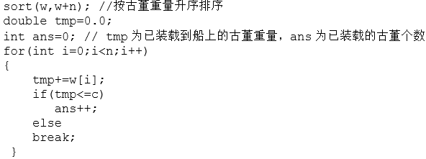
最优装载问题

Slide 8
最优装载问题
算法复杂度分析：
（1）时间复杂度：排序sort函数的平均时间复杂度为O(nlogn)，贪心策略求解的for语句时间复杂度为O(n)，因此时间复杂度为O(nlogn)。
（2）空间复杂度：辅助空间都是常数阶的，因此空间复杂度为O(1)。

